Slide 1


Aljabar Linier ( 3 sks)
Dosen Pengampu:
Dr. Suprianto, S.Si., M.Si
NIDN 0029127101
Nip. 19711229200501101
Hp. 081.231.28385
Hand out by Antok

Slide 2

Ketentuan Kuliah
Wajib mempersiapkan diri untuk mengikuti perkuliahan
Wajib mengikuti perkuliahan min. 75%
Wajib berpakaian rapi & sopan serta bersepatu
Wajib menyelesaikan setiap tugas baik secara mandiri atau berkelompok
Maksimal keterlambatan 15 menit
Hp silent
Tidak boleh titip absen
Hand out by Antok

Slide 3
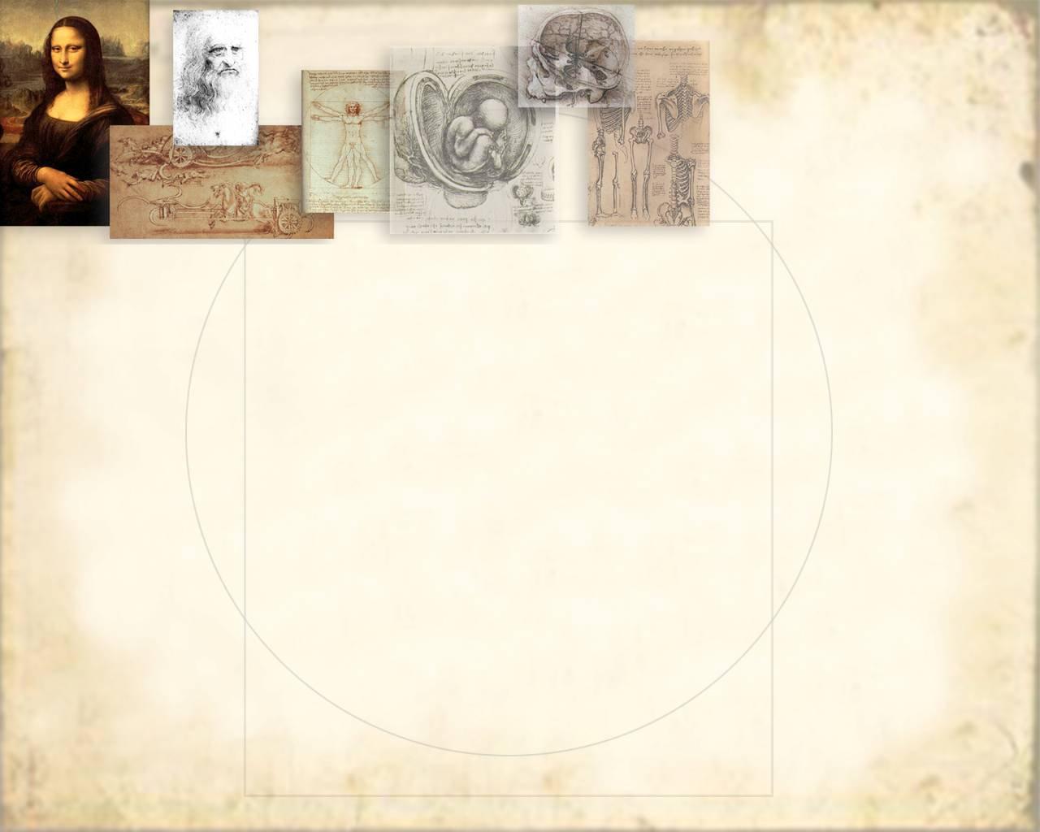
Aljabar Linear
3 SKS

Slide 4
Sistem Penilaian
  UTS 30%
  UAS 40 %
  Tugas 10 %
  Presensi 10 %
  Partisipasi 20 %

Slide 5
Silabus :
Bab I Matriks dan Operasinya
Bab II Determinan Matriks
Bab III Sistem Persamaan Linear
Bab IV Vektor di Bidang dan di Ruang
Bab V Ruang Vektor
Bab VI Ruang Hasil Kali Dalam
Bab VII Transformasi Linear
Bab VIII Ruang Eigen

Slide 6
REFERENSI :
Anton H., Rorres, C., 1995, Elementary Linear Algebra : Applications Version, 6th edition, John Willey and Sons, New York
Arifin, A., 2001, Aljabar Linear, edisi kedua, Penerbit ITB, Bandung
Durbin, J. R., 1992, Modern Algebra : An Introduction, 3rd edition, John Willey and Sons, Singapore
Kartono, 2002, Alajabar Linear,Vektor dan Eksplorasinya dengan MAPLE.
Penerbit Graha Ilmu, Yogyakarta
Kreyszig E., , 1993, Advanced Enginereeng Mathematics, 8th edition, John Willey & Sons, Toronto
Leon, S. J., 2001, Aljabar Linear dan Aplikasinya, terjemahan Penerbit Erlangga, Jakarta
Wikaria G., 2005, Matriks & Transformasi Linear
Penerbit Graha Ilmu, Yogyakarta

Slide 7
Matriks dan Operasinya
  Sub Pokok Bahasan
  Matriks dan Jenisnya
  Operasi Matriks
  Operasi Baris Elementer
  Matriks Invers (Balikan)
Beberapa Aplikasi Matriks
  Representasi image (citra)
  Chanel/Frequency assignment
  Operation Research
  dan lain-lain.

Slide 8
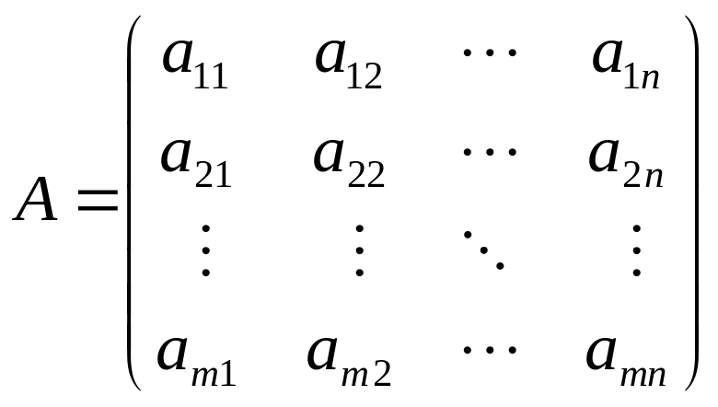
1. Matriks dan Jenisnya
Notasi Matriks
Matriks A berukuran (Ordo) mxn
Baris pertama
Unsur / entri /elemen ke-mn
(baris m kolom n)
Kolom kedua

Slide 9
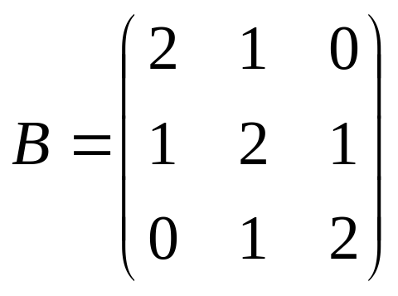
Misalkan A dan B adalah matriks berukuran sama
A dan B dikatakan sama (notasi A = B)
jika
a_{ij} = b_{ij} untuk setiap i dan j
Jenis-jenis Matriks
Matriks bujur sangkar (persegi)
➔ Matriks yang jumlah baris dan jumlah kolomnya adalah sama (n x n)
Contoh :
Unsur diagonal

Slide 10
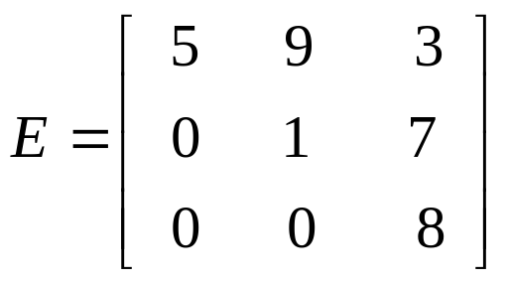
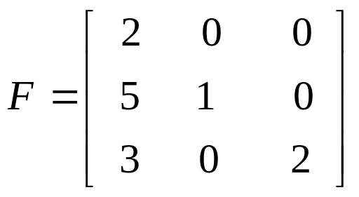
Matriks segi tiga
Ada dua jenis, yaitu matriks segitiga atas dan bawah.
Matriks segi tiga atas
➔ Matriks yang semua unsur dibawah unsur diagonal pada kolom yang bersesuaian adalah nol.
Matriks segi tiga bawah
➔ Matriks yang semua unsur diatas unsur diagonal pada kolom yang bersesuaian adalah nol.

Slide 11
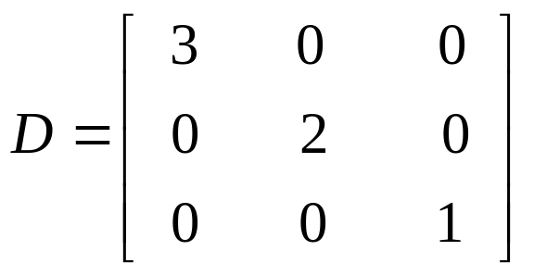
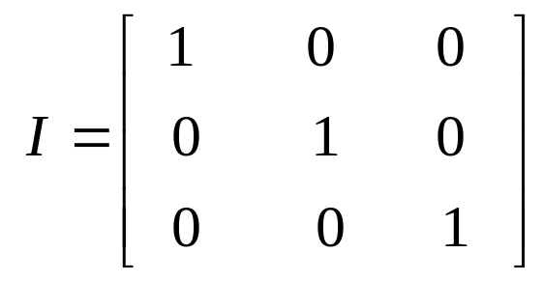
Matriks Diagonal
➔ Matriks bujur sangkar dimana setiap unsur
yang bukan merupakan unsur diagonal adalah nol.
Matriks satuan (Identitas)
➔ Matriks diagonal dimana setiap unsur diagonalnya
adalah satu.

Slide 12
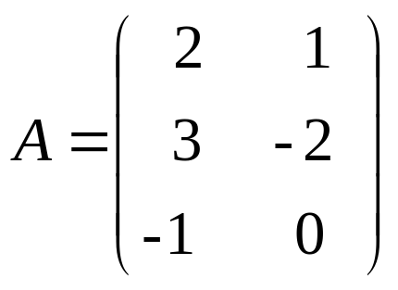
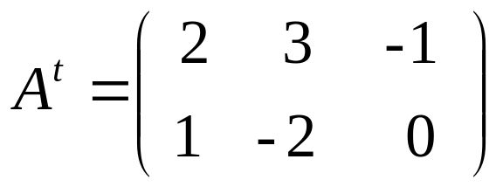
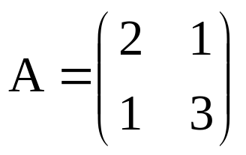
Transpos Matriks
Matriks transpos diperoleh dengan menukar baris matriks menjadi kolom seletak, atau sebaliknya.
Notasi A^{t} (hasil transpos matriks A)
Contoh :
maka
Jika matriks A = A^{t} maka matriks A dinamakan matriks Simetri.
Contoh :

Slide 13
2. Operasi Matriks
Beberapa Operasi Matriks yang perlu diketahui :
Penjumlahan Matriks
Perkalian Matriks
  Perkalian skalar dengan matriks
  Perkalian matriks dengan matriks
Operasi Baris Elementer (OBE)
MA-1223 Aljabar Linear

Slide 14
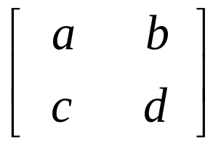
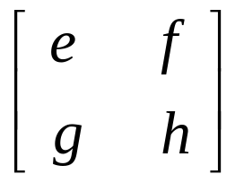
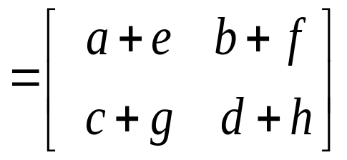
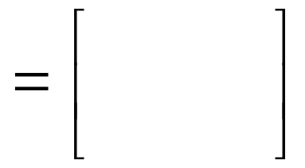
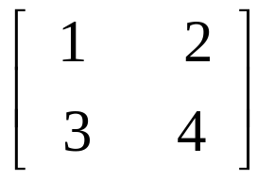
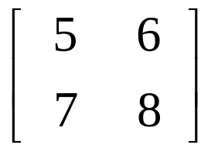

Penjumlahan Matriks
Syarat : Dua matriks berordo sama dapat
dijumlahkan
Contoh
a.
+
b.
+
6
8
10
12
MA-1223 Aljabar Linear

Slide 15
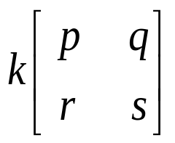
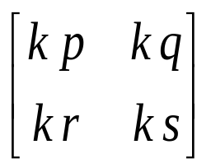
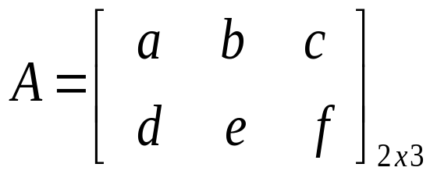
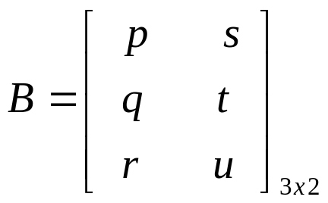
Perkalian Matriks
Perkalian Skalar dengan Matriks
Contoh :
=
Perkalian Matriks dengan Matriks
Misalkan A berordo pxq dan B berordo mxn
Syarat : A X B ➔ haruslah q = m
hasil perkalian AB berordo pxn
B X A ➔ haruslah n = p
hasil perkalian BA berordo mxq
Contoh :
Diketahui
dan

Slide 16
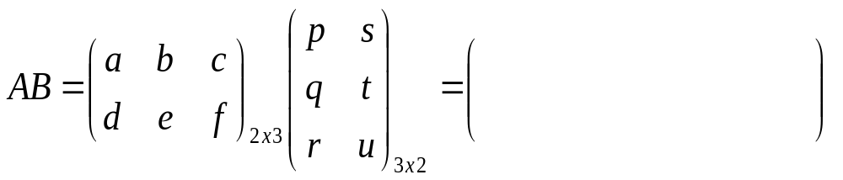
Maka hasil kali A dan B adalah :
Misalkan A, B, C adalah matriks berukuran sama
dan α, β merupakan unsur bilangan Riil,
Maka operasi matriks memenuhi sifat berikut :
A + B = B + A
A + ( B + C ) = ( A + B ) + C
α ( A + B ) = αA + αB
(α + β ) ( A ) = αA + βA
ap+bq+cr
as+bt+cu
dp+eq+fr
ds+et+fu
2x2

Slide 17
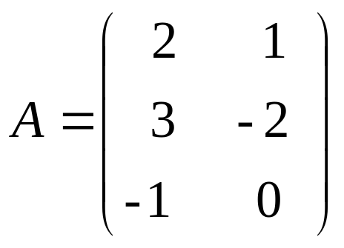
Contoh :
Diketahui matriks :
Tentukan
A A^{t}
A^{t} A

Slide 18
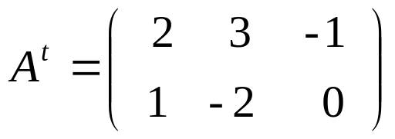
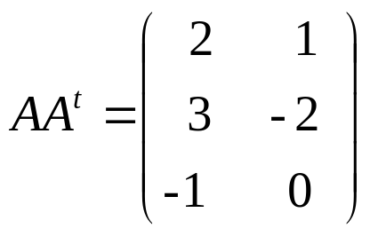
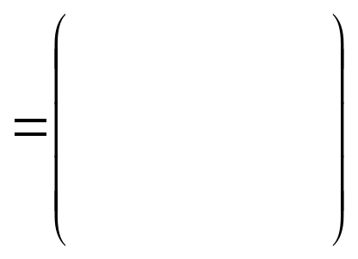
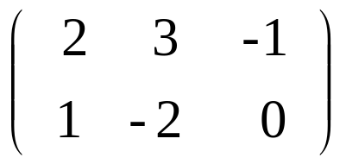
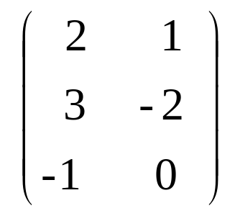
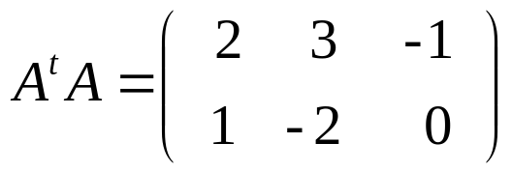
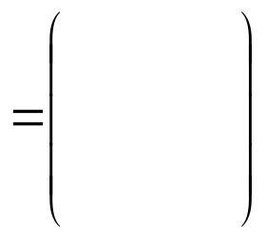
Jawab :
maka
5
4
-2
4
13
-3
-2
-3
1
sedangkan
14
-4
-4
5

Slide 19
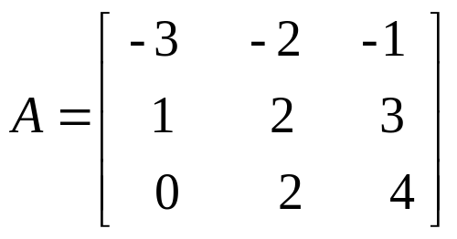
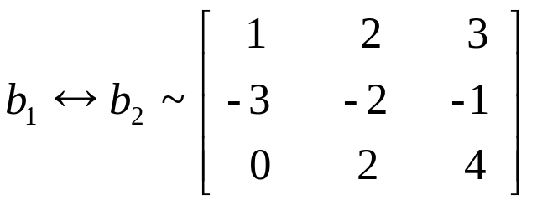
Operasi Baris Elementer (OBE)
Operasi baris elementer meliputi :
  1. Pertukaran Baris
  2. Perkalian suatu baris dengan konstanta tak nol
  3. Penjumlahan hasil perkalian suatu baris dengan
  konstanta tak nol (seperti butir 2) dengan baris
  yang lain.
Contoh : OBE 1
Baris pertama (b₁) ditukar dengan baris ke-2 (b₂)

Slide 20
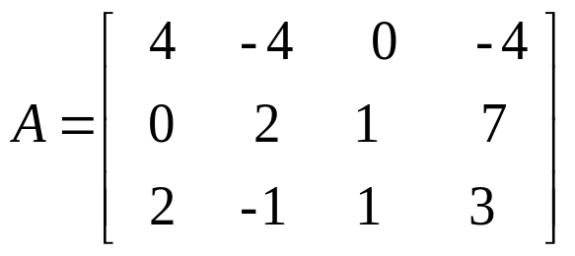
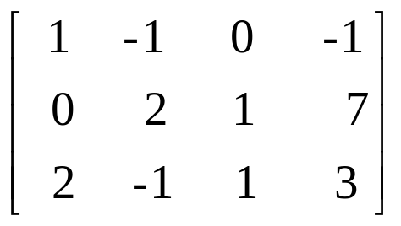
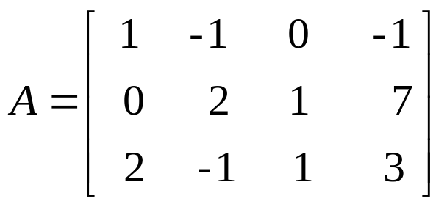
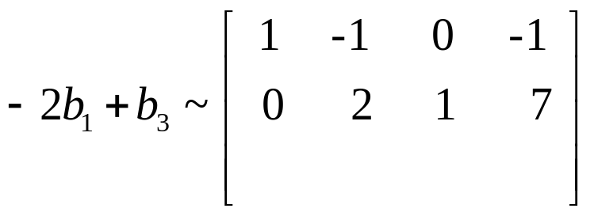
OBE ke-2
¼ b₁ ~
OBE ke-3
Perkalian Baris pertama (b₁) dengan bilangan ¼
0
1
1
5
Perkalian (–2) dengan b₁ lalu tambahkan pada baris ke-3 (b₃)

Slide 21
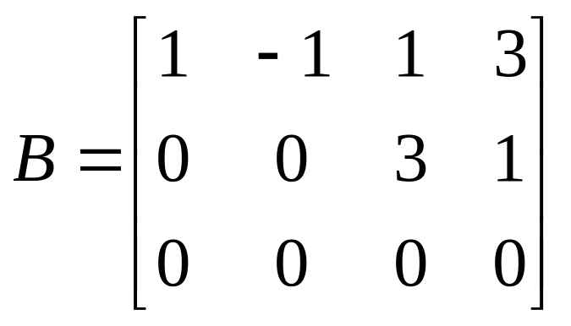
Beberapa definisi yang perlu diketahui :
  Baris pertama dan ke-2 dinamakan baris tak nol, karena pada kedua baris tersebut memuat unsur tak nol.
  Bilangan 1 pada baris pertama dan bilangan 3 pada baris ke-2 dinamakan unsur pertama tak nol pada baris masing-masing.
  Bilangan 1 (pada baris baris pertama kolom pertama) dinamakan satu utama.
  Baris ke-3 dinamakan baris nol, karena setiap unsur pada baris ke-3 adalah nol.

Slide 22
Sifat matriks hasil OBE :
Pada baris tak nol maka unsur tak nol pertama adalah 1 (dinamakan satu utama).
Pada baris yang berturutan, baris yang lebih rendah memuat 1 utama yang lebih ke kanan.
Jika ada baris nol (baris yang semua unsurnya nol), maka ia diletakkan pada baris paling bawah.
Pada kolom yang memuat unsur 1 utama, maka unsur yang lainnya adalah nol.
Matriks dinamakan esilon baris jika
dipenuhi sifat 1, 2, dan 3
Matriks dinamakan esilon baris tereduksi jika
dipenuhi semua sifat
(Proses Eliminasi Gauss)
(Proses Eliminasi Gauss-Jordan)

Slide 23
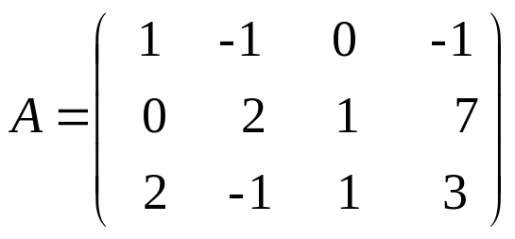
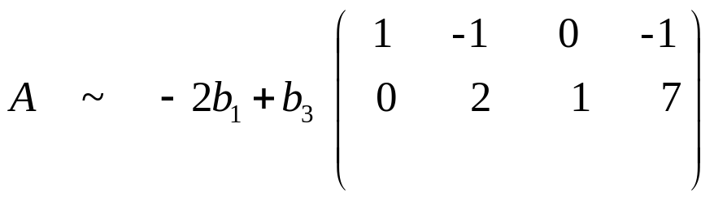
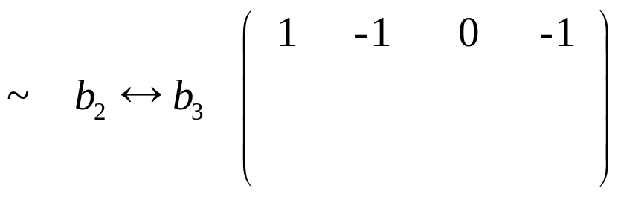
Contoh :
Tentukan matriks esilon baris tereduksi dari
Jawab :
0
1
1
5
0 1 1 5 0 2 1 7

Slide 24
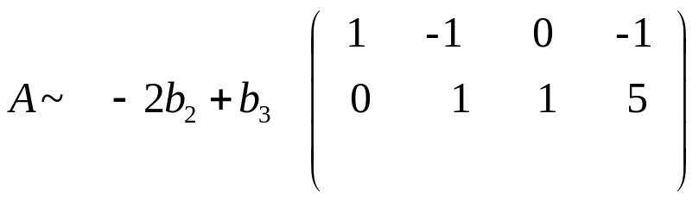
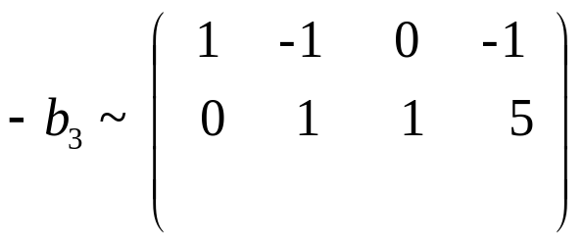
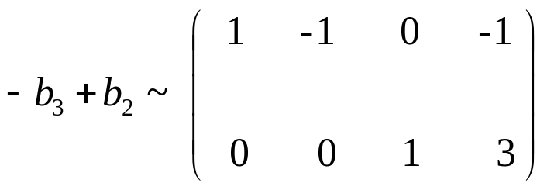
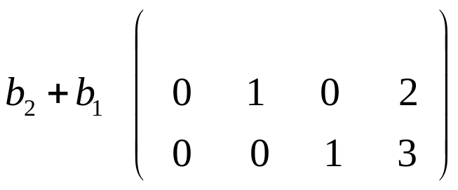
0
0
-1
-3
0
0
1
3
0
1
0
2
1
0
0
1

Slide 25
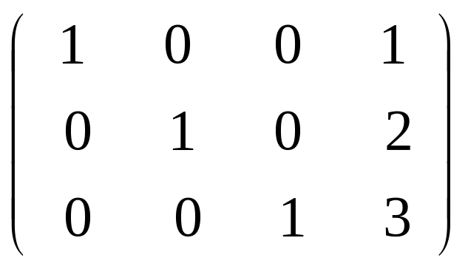
Perhatikan hasil OBE tadi :
Setiap baris mempunyai satu utama.
Tidak setiap kolom memiliki satu utama, karena jumlah baris lebih sedikit dari jumlah kolom
(kolom 4 tidak mempunyai satu utama)

Slide 26


Invers Matriks
Misalkan A adalah matriks bujur sangkar.
B dinamakan invers dari A jika dipenuhi
A B = I dan B A = I
Sebaliknya, A juga dinamakan invers dari B.
Notasi A = B⁻¹
Cara menentukan invers suatu matriks A adalah
OBE
~
Jika OBE dari A tidak dapat menghasilkan matriks identitas maka A dikatakan tidak punya invers

Slide 27
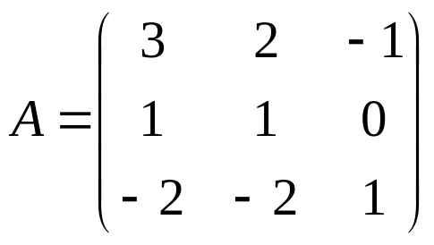
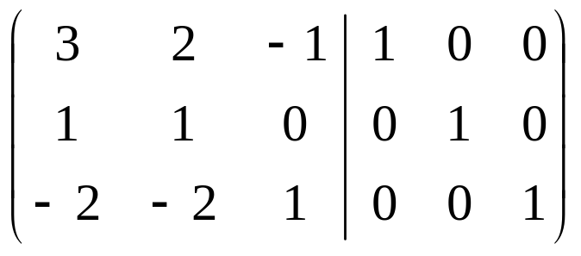
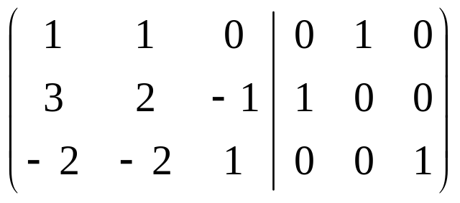
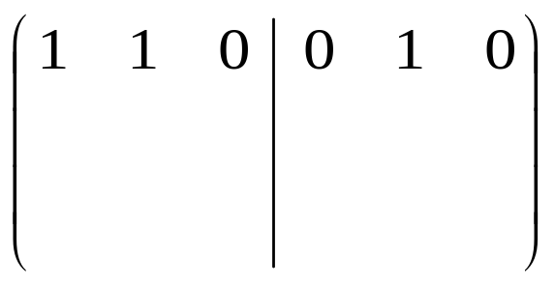
Contoh :
Tentukan matriks invers ( jika ada ) dari :
Jawab :
b₁↔b₂ ~
-3b₁+b₂
2b₁+b₃
0
-1
-1
1
-3
0
0
0
1
0
2
1

Slide 28
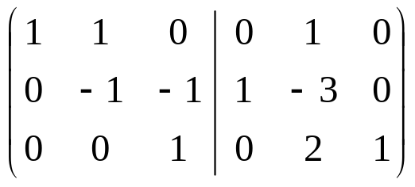
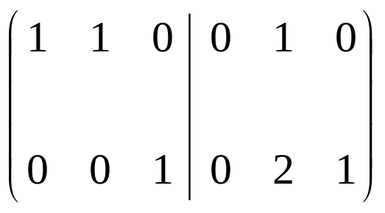



-b₂
-b₃+ b₂
-b₂+ b₁
Jadi Invers Matriks A adalah
0
1
1
-1
3
0
0
1
0
-1
1
-1
1
0
0
1
0
1

Slide 29


Perhatikan bahwa :
        dan
maka

Slide 30

Berikut ini adalah sifat-sifat matriks invers :
(A⁻¹)⁻¹ = A
Jika A, B dapat dibalik atau memiliki invers
maka (A . B)⁻¹ = B⁻¹ . A⁻¹
iii. Misal k ∈ Riil maka (kA)⁻¹ =
iv. Akibat dari (ii) maka (A^{n})⁻¹ = (A⁻¹)^{n}

Slide 31



Latihan
Diketahui
, dan
Tentukan (untuk no 1 – 5) matriks hasil operasi berikut ini :
1. AB
2. 3CA
3. (AB)C
(4B)C + 2C

Slide 32


Untuk Soal no. 5 – 7, Diketahui :
dan
5. Tentukan : D + E2 (dimana E2 = EE)
6. Tentukan matriks bentuk eselon baris tereduksi dari A, B, C, D, dan E
7. Tentukan matriks invers dari D dan E (jika ada)

